Slide 1


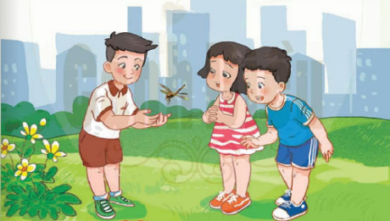
BÀI GIẢNG ĐIỆN TỬ CHƯƠNG TRÌNH MỚI 2020
TỰ NHIÊN XÃ HỘI 1
(Cánh diều)

Slide 2



Slide 3
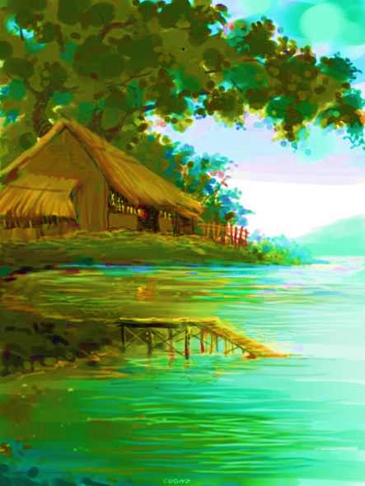

BÀI HÁT: Ở TRƯỜNG CÔ DẠY EM THẾ

Slide 4

(3 tiết)

Slide 5
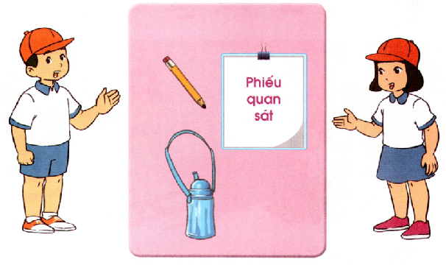
1. Những việc cần làm trước khi đi quan sát

Slide 6
BÁO CÁO BÀI TẬP DỰ ÁN
Khi đi quan sát, các bạn trong hình mang theo những gì và trang phục như thế nào? Nhóm các em có những sự chuẩn bị ra sao? Khi đi quan sát các em cần quan sát những gì?
Yêu cầu
- Lớp chia thành các nhóm 4.
- Trình bày theo tranh ảnh, hoặc trang phục minh họa….
- Đại diện trình bày (ngắn gọn, mạch lạc), giao lưu tương tác các nhóm.

Slide 7
1. Những việc cần làm trước khi đi quan sát
a. Chuẩn bị khi đi quan sát:
- Trang phục: Mặc đồng phục trường (hoặc mặc đồ gọn gàng, phù hợp di chuyển), đi giầy và đội mũ…
- Mang theo: Bình nước uống, bút viết, sổ tay hoặc phiếu quan sát theo mẫu (đã được hướng dẫn làm)

Slide 8




NghØ gi÷a tiết

Slide 9
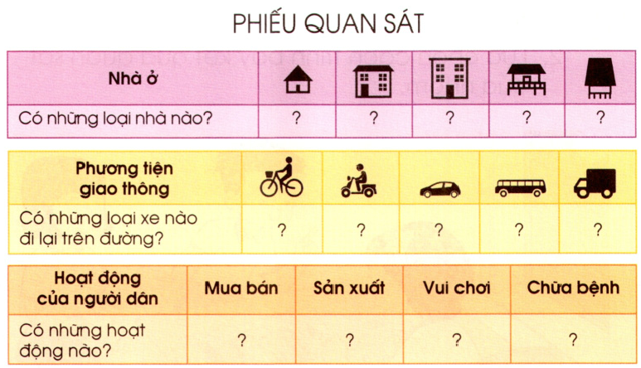
1. Những việc cần làm trước khi đi quan sát
b. Cần quan sát:
- Nhà cửa: nhà cấp bốn, nhà tầng, biệt thự, chung cư, nhà sàn, nhà gỗ…
- Phương tiện giao thông: Xe đạp, xe đạp điện, xe máy, ô tô, máy kéo…
- Hoạt động của người dân: mua bán, sản xuất, kinh doanh, vui chơi, chữa bệnh, thể dục thể thao…

Slide 10



Xin Chaân Thaønh Caùm Ôn

